Slide 1
SWORD AND SHIELD
WebMarket
Выполнили: Котов Иван и Умеренков Владимир

Slide 2
Идея проекта
Проверить свои силы в создании web-сайтов, Front-end и back-end разработке
Задачи
Разобраться в работе основных элементов Интернет магазинов
Применить полученные знания библиотеки Flask в реальном проекте
Создать собственный сайт
Оптимизировать работу программы

Slide 3
Структура проекта:
Для игры МЫ использовал 12 различных функций:
1. main - создание базы данных и запуск приложения
2. home– отображение главной страницы сайта
3. logout – Возможность выйти из аккаунта
4. load user- Получение информации о пользователе из базы данных
5. register- Регистрация новых пользователей
6. login –вход в аккаунт
7. Add products –добавление новых товаров
8. Add to cart – добавление товаров в корзину
9. Cart – Отображение корзины
10. Change value – Возможность изменять количество товара в корзине
11. Add money – Пополнение счёта пользователя
12. buy- покупка товара

Slide 4
Особенности приложения
у нашего проекта несколько особенностей. Например одна из них - его оригинальность. Весь Front- end, был в ручную нарисован / создан. участниками проекта. Другой особенностью можно назвать режим администратора. В нём пользователь может удобно добавлять или удалять товары. Ещё одна особенность это наличие счёта. Пользователь не сможет ничего купить если на его счёт не будет хватать на это денег.

Slide 5
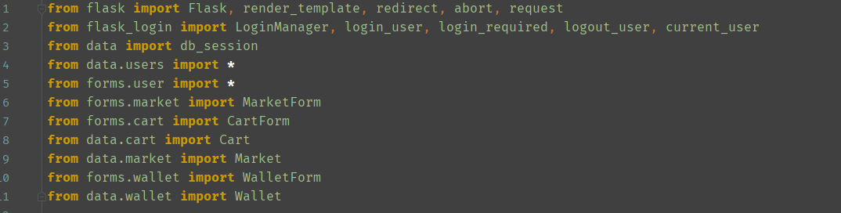
Использованные Технологии
Для реализации проекта были задействованы ранее изученные библиотеки

Slide 6
Как мы делали сайт
Ваня занимался технической частью проекта (Back-end)
Вова занимался внешней составляющей проекта (Front-end)

Slide 7
Итоги
у нас получилось довести проект до конца и реализовать большую часть идей и задач поставленных перед проектом.
В дальнейшем следует добавить возможность загружать изображения товаров, возможность просмотра истории покупок и отображение прибыли. Улучшить дизайн проекта

Slide 8
Спасибо за внимание !

